Slide 1
TRƯỜNG TIỂU HỌC NGŨ HÙNG
MÔN TIN HỌC
LỚP 3
GIÁO VIÊN: PHẠM THỊ HUỆ

Slide 2
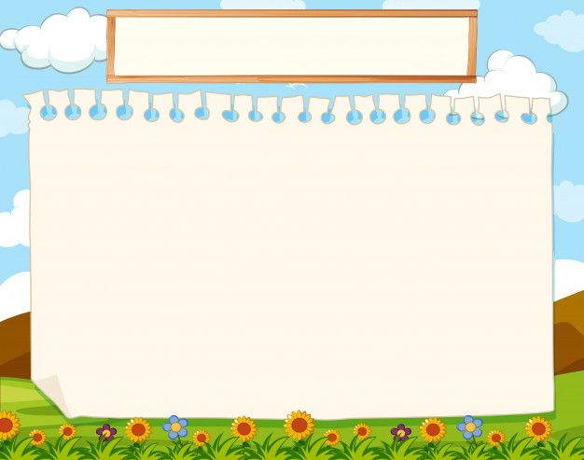
TIN HỌC
BÀI 4: EM BẮT ĐẦU SỬ DỤNG MÁY TÍNH

Slide 3
Khởi động
Em cần làm gì để để bắt đầu khởi động máy tính?

Slide 4
I. Bước đầu làm việc với máy tính
1. Các bước khởi động máy tính
Quan sát hình và nêu các bước khởi động máy tính?

Slide 5
I. Bước đầu làm việc với máy tính
1. Các bước khởi động máy tính
1. Kiểm tra đã bật điện (cắm điện)
2. Nhấn nút nguồn trên thân máy
3. Bật công tắc trên màn hình

Slide 6
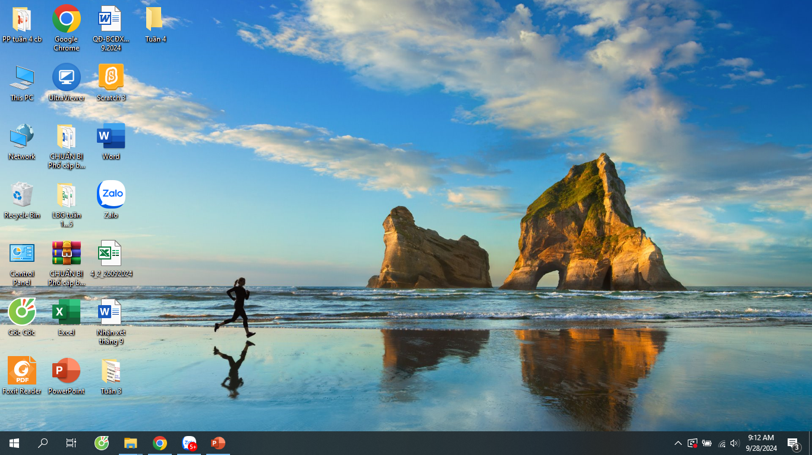

Slide 7
I. Bước đầu làm việc với máy tính
2. Màn hình làm việc
- Khi khởi động xong máy tính màn hình làm việc được gọi là gì?
Màn hình nền
Biểu tượng

Slide 8
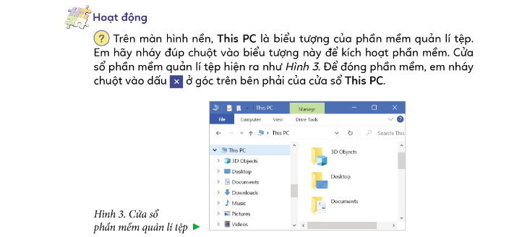
2. Màn hình làm việc

Slide 9
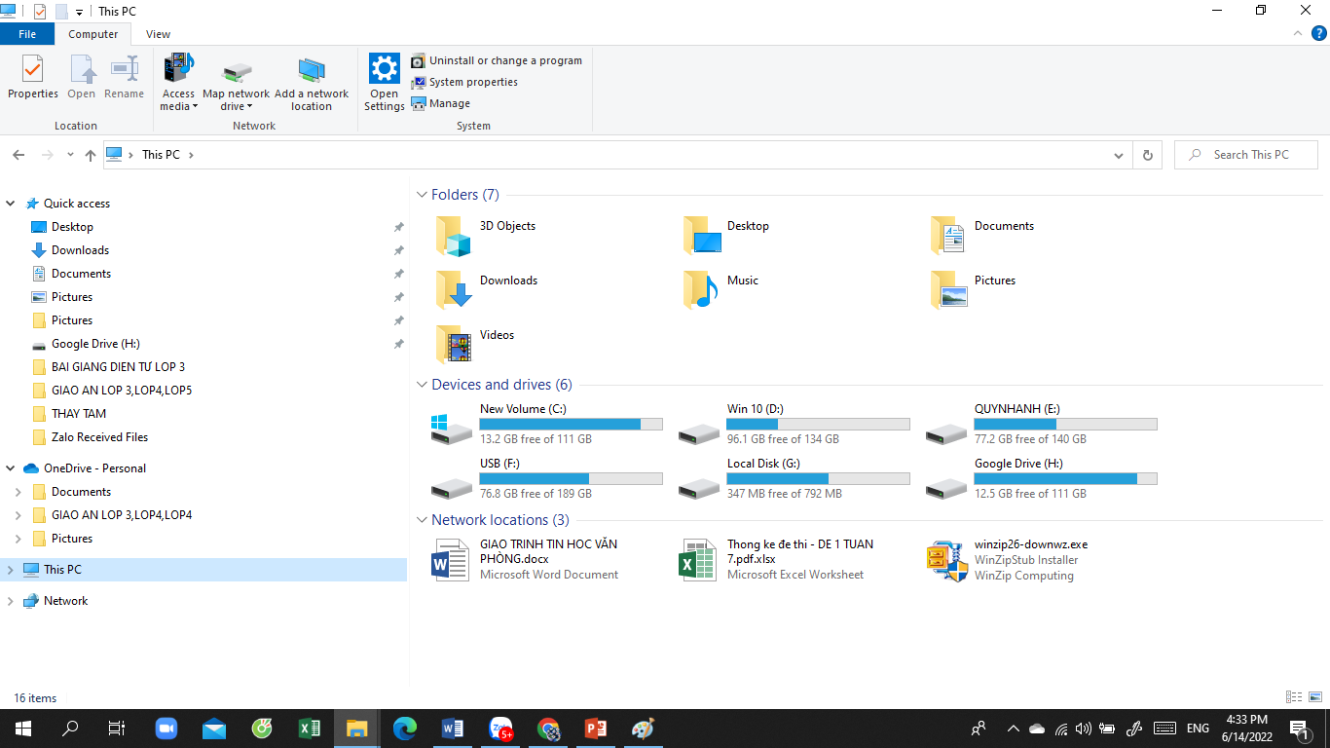
2. Màn hình làm việc
Trên màn hình làm việc This PC là biểu tượng của phần mềm quản lý tệp.

Slide 10
I. Bước đầu làm việc với máy tính
3. Các bước tắt máy tính
Nêu các bước để tắt máy tính
Vậy khi làm việc xong với máy tính chúng ta phải làm gì

Slide 11
I. Bước đầu làm việc với máy tính
3. Các bước tắt máy tính

Slide 15
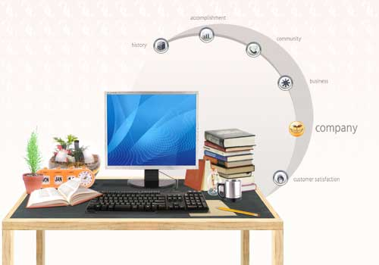
TRÒ CHƠI
“ AI NHANH AI ĐÚNG”

Slide 16
Câu 1: Để khởi động máy tính em thực hiện mấy bước?
A
4 bước
B
3 bước

Slide 17
Câu 2:
Để tắt máy tính em thực hiện ba bước đúng hay sai?
A
Sai
B
Đúng

Slide 18
Câu 3: Để khởi động phần mềm em làm
A
Nháy đúp chuột trái vào biểu tượng phần mềm
B
Nháy đúp chuột phải vào biểu tượng phần mềm
C
Nháy chuột phải vào biểu tượng phần mềm
D
Cả 3 đáp án trên đều sai

Slide 19
Chúc các em chăm ngoan học giỏi

